Slide 1

分布式录播系统的研发方案
技术研发 戴上军

Slide 2
分布式录播系统
1 教育市场的需求分析
2 录播系统建设和应用的发展趋式
3 分布式录播系统与教育应用的关系图谱
4 分布式录播做什么，研发怎么做
5 分布式录播系统的研发规划

Slide 3
1 教育市场需求分析
录播
一线教师
一线销售经理
公司的不同层级领导
精品课
示范课，教研
教研，管理
MOC
在线教育
安全，
课堂公开
幼儿园
中小学
职业教育
大学

Slide 4
2 录播系统建设和应用的发展趋式
建设特点：应用平台
应用：师生互动，大数据，学习过程管理
自主学习平台
建设特点：资源平台
应用：微课，MOC，在线学习
视频资源库
建设特点：批量建设
应用：教研，管理
分布式录播
建设特点：点的建设
应用：示范课，精品课
专业录播

Slide 5
3 分布式录播与教育应用的关系图谱
Text
Text
分布式录播
教研
教学
Text
Text
管理

Slide 6
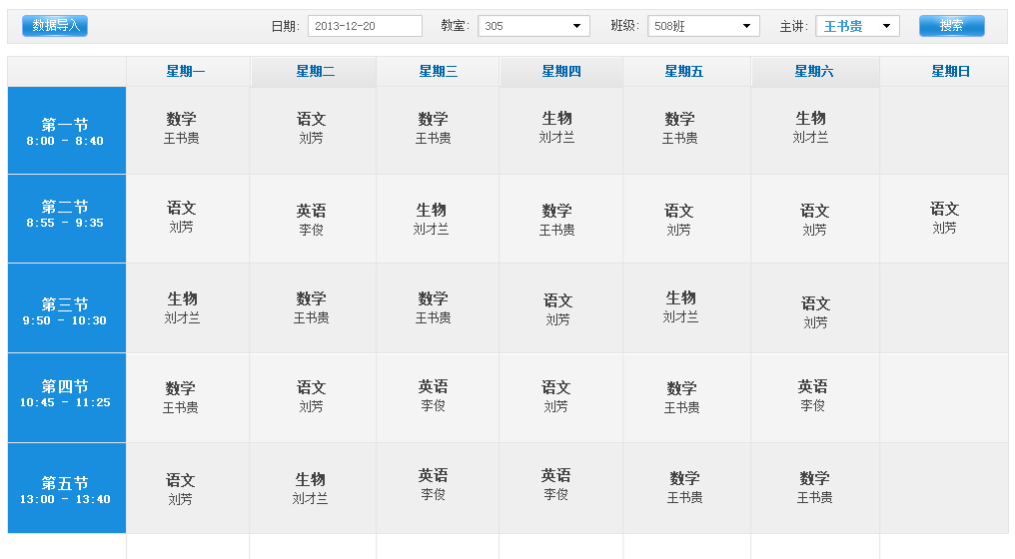
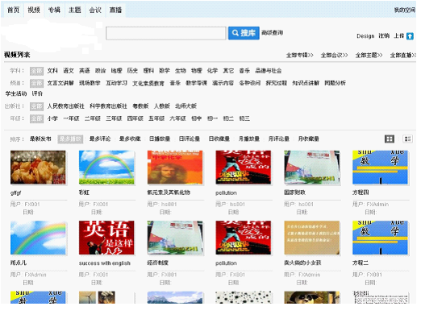
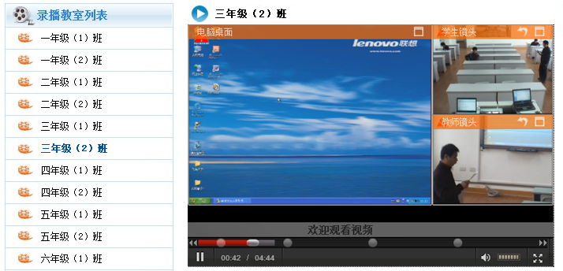

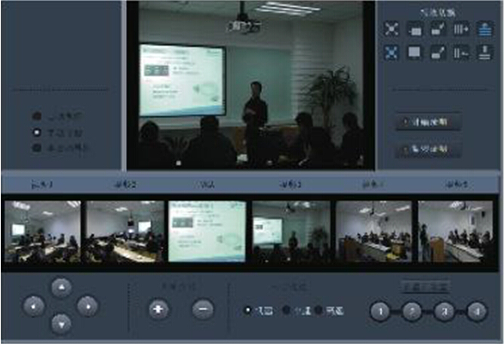
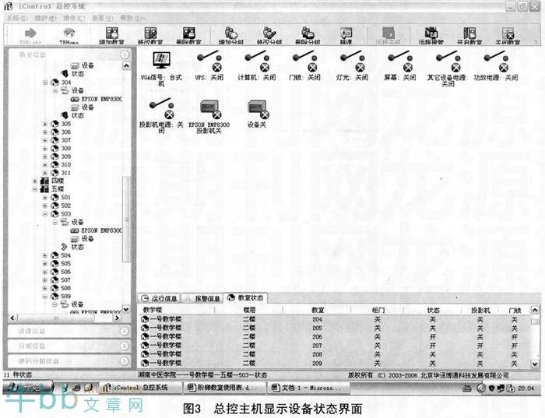
三大应用对分布式录播需要哪些基础服务
资源录制
资源管理
点播
直播
导播
设备管理

Slide 7
4 分布式录播做什么，研发怎么做
硬件
软件
平台
服务
PC架构专业录播机
PC架构录播机
嵌入式录播机
中控嵌入式录播机
虚拟录播机
管理服务接口
采集
压缩
录像
（本地导播）
本地化存储
资源管理和下载
提供直播服务
提供导播服务
管理服务接口
权限管理
设备管理
班级管理
学科管理
课表管理
资源库
分布式文件存储
直播服务器
点播服务器
统一身份认证
资源下载
服务接口
直播
点播
导播
录播

Slide 8
应用可持续发展的核心：可靠的视频应用
资源库
B
断点续传
A
C
分布式文件存储
分布式录播
单点可控
水平拓展
E
D
直播集群
点播集群

Slide 9
5 分布式录播系统的研发规划-1
1月
2月
5月
3月
立项
建团队
基础研发
项目研发
方案讲解
凭请行业专家
通讯协议
公司评审，立项
组建研发项目组
分布式直播点播
确定项目计划表
产品，研发，测式，发布

Slide 10
分布式录播系统的研发规划-2
人：（招聘9人，聘请专家1人，兼职4人，内部调配：10人）
专职产品经理:1人 兼职产品经理：3人
外聘专家：1人 视频编解码：2人 linux下开发：2人
架构：1人 JAVA开发：4人 协议开发：2人
录播机软件开发：PC嵌入式各1-2人 ，共3人 运维人员：1人
UI设计：专职1人，兼职1人 测试：2 人
资源：
PC server :4台，
PC机：8台
办公场地：8个工位
项目激励：
项目按期完成,项目奖按人均1万计划。
项目提前完成一个月，每人按人均2万计划。
项目延期一个月内，无项目奖，超过一月以上，各leader少发一个月工资。
www.zonekey.com.cn

Slide 11
Thanks!
中庆集团 | 研发中心
www.zonekey.com.cn
北京中庆现代技术有限公司 版权所有
www.zonekey.com.cn
北京中庆现代技术有限公司

